Slide 1
Les 8 meten en meetkunde in huis
Deze les
Leren berekenen van hoeveelheden tegels en verf voor je huis
Rekenen met oppervlaktes
Rekenen met de inhoud van een pak tegels/laminaat/bus verf
Aan het einde van de les kun je berekenen hoeveel pakken je nodig hebt voor de oppervlakte van je woon- of badkamer

Slide 2
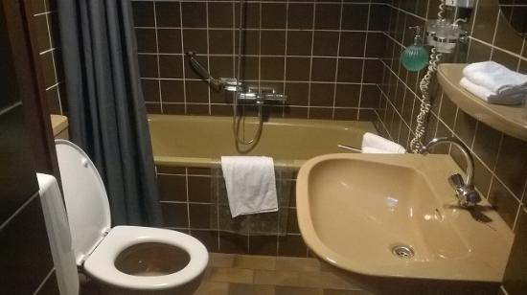
Als je bent uitgekeken op de ouwe badkamer……..
En je wilt een andere

Slide 3
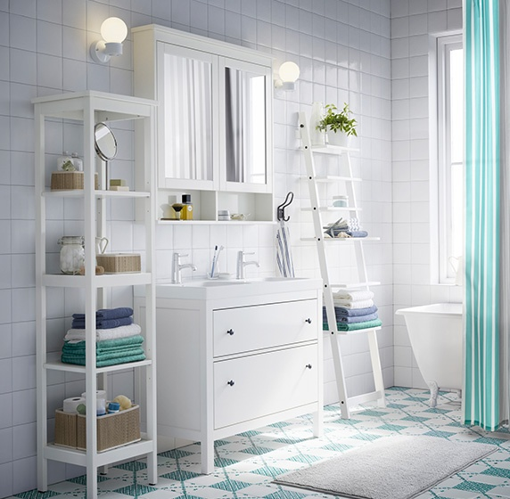
Bijvoorbeeld deze
Wat moet dat kosten?
Wil je alleen maar tegels op de muur?

Slide 4
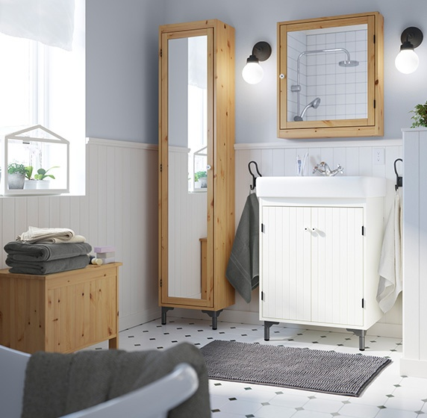
Of wil je een deel met verf en een deel met schrootjes

Slide 5
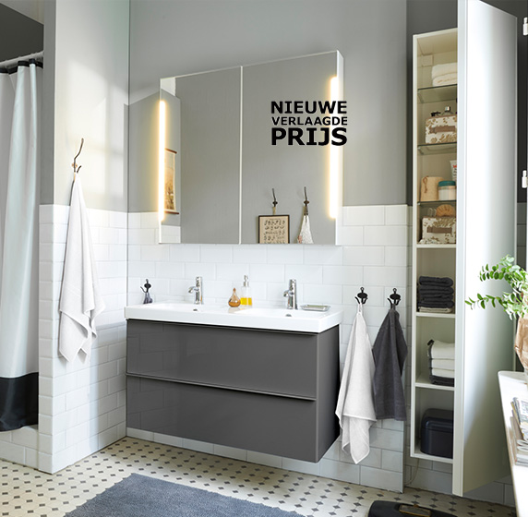
Of half verf half tegels
Wat je ook kiest…..
Je zult uit moeten rekenen wat het je gaat kosten
En daarvoor heb je de maten nodig van je badkamer
En natuurlijk een idee van wat je op de muren wilt.

Slide 6
Thuis opdracht
Volgende keer:
Meet thuis de badkamer op
Neem de maten mee. In de les berekenen we hoeveel tegels en verf je nodig hebt.
Meet de lengte
Meet de breedte
Meet de hoogte
Meet ook de deur op
Zit er een raam in?
Bedenk alvast wat je op de muren wilt
Alles met tegels?
Half verf/ half tegels
Waar wil je de scheidslijn tussen verf en tegels Op 1 meter
Op 1.30m
Of ergens anders?
Heb je voor alle vier de muren uitgerekend hoeveel verf en tegels je nodig hebt?
Als beloning ontvang je 0,1punt erbij op de toets!

Slide 7
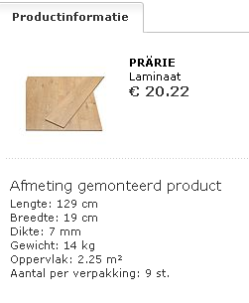
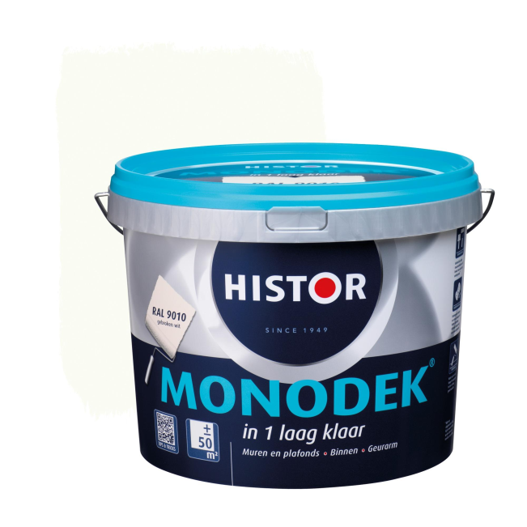
Herhalen
Oppervlakte berekenen l x b
Oppervlakte muur l x h
Inhoud van een verpakking in liters (bij verf) (lees de verpakking!)
m² (Bij laminaat/tegels) (lees de verpakking!)
Oppervlakte vloer (of muur) : oppervlakte verpakking = aantal verpakken die je nodig hebt.

Slide 8
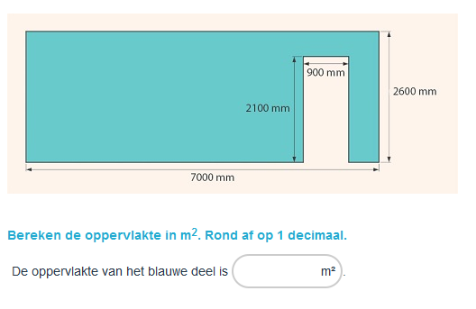
Hoe bereken je de oppervlakte van muren met een “uitsparing” (bv een bad/deur/raam)
In welke eenheid moet je antwoorden
Wat is handig om dan eerst te doen?
Hoe bereken je hoeveel tegels en/of verf je nodig hebt?
Antwoord geven in m² Dus eerst alle maten omzetten naar m Dan Oppervlakte berekenen van de hele muur inclusief de deur 7 x 2,6 = 18,2 Oppervlakte deur = 0,9 x 2,1 = 1,89 Oppervlakte hele muur – oppervlakte deur = opp zonder deur 18,2 m² – 1,89m² = 16,31m² Berekenen verpakkingen: Oppervlakte muur/vloer : oppervlakte verpakking (denk om het afronden!)
Heb je voor de hele kamer genoeg aan 1 emmer gammaverf als alle muren even groot zijn?

Slide 9
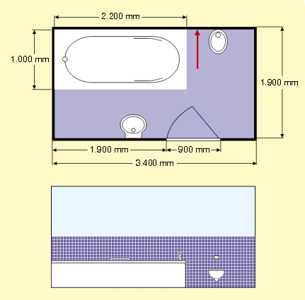
Voorbeeldsom uit het boek:
Bereken de oppervlakte (in m2) van het stuk muur dat wordt betegeld. (rode pijl)
Teken voor jezelf de vraag uit op papier met de maten in meters erbij: dit maakt het meer inzichtelijk.
De hoogte van de badkamer is 250 cm Het bad is 60 cm hoog.
Er komen geen tegels onder en achter het bad.
De tegels komen tot 1.40m hoog.
Zet alle maten van de badkamer om naar de maat die wordt gevraagd (m²).
Bereken dan hoeveel m² tegels je nodig hebt .
Doe het nu zelf met som 6

Slide 10
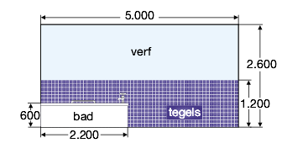
Bereken de oppervlakte van het stuk muur dat wordt geverfd.
Bereken de oppervlakte van het stuk muur dat tegels krijgt.
Zet eerst alles naar de gevraagde eenheid!
Stuk muur met verf : 2,6 m – 1,2 m = 1,4 m is de hoogte Dan 5 m x 1,4 = 7 m²
Stuk muur met tegels: hele tegelstuk is 1,2 x 5 = 6 m² Bad = 0,6 x 2,2 = 1,32m² Dus opp tegelstuk zonder bad = 6 - 1,32 = 4,68m²

Slide 11
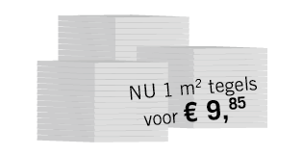
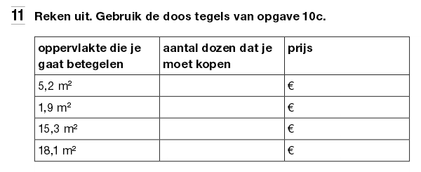
Oppervlakte die je wilt betegelen : oppervlakte van 1 doos = aantal dozen

Slide 12
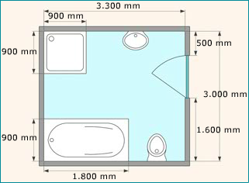
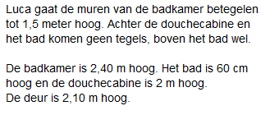
Bereken het de oppervlakte van het totale tegeloppervlak van alle muren.
Rond af op 1 decimaal.

Slide 13
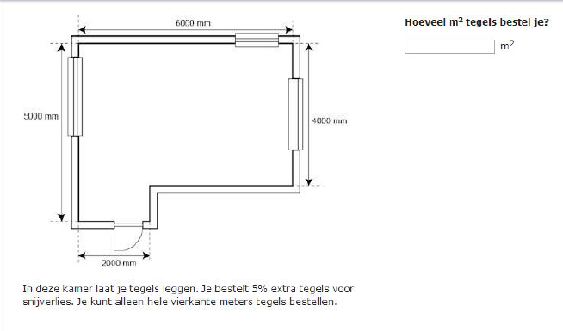
Examenopgaaf 2015-2016
Notes:
Antwoord: 28

Slide 14
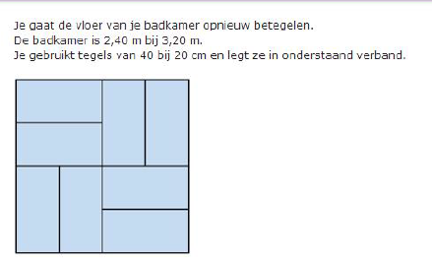
Examenopgaaf 2015 -2016
Notes:
96 tegels

